Slide 1

全业务安全防护平台
建设汇报

Slide 2
建设背景

Slide 3
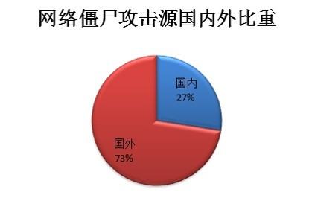
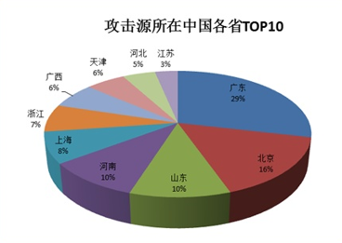
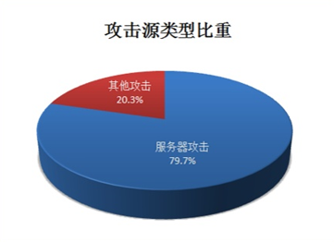
DDoS攻击威胁现状
2016年CNCERT 监测到 1Gbps 以上 DDoS 攻击事件日均 452 起，比2015 年下降 60%。但同时发现，2016 年大流量攻击事件数量全年持续增加，10Gbps 以上攻击事件数量第四季度日均攻击次数较第一季度增长 1.1 倍，全年日均达 133 次，占日均攻击事件的 29.4%，另外 100Gbps 以上攻击事件数量日均达到 6 起以上，并监测发现某云平台多次遭受 500Gbps 以上的攻击。从攻击目的来看，67%涉及互联网地下黑色产业链。
中国的占比相对较大
电信产业越发达情况越差
傀儡机主要为服务器
备注：数据来源于CNCERT《2016年中国互联网网络安全态势综述》

Slide 4
抗DDoS系统建设现状
中国移动作为全球领先的运营商，需要在DDoS威胁影响关键业务和应用之前，对流量进行检测并加以清洗，以确保网络的正常稳定运行和业务的正常开展，所以中国移动集团每年都会进行大规模的集中采购，在不同省市的骨干节点及城域网规模部署，为海量租户消除DDoS攻击威胁。此外，对于DDoS攻击来说，运营商在骨干网的清洗效果是更加显著的。
目前仍可以进一步优化的需求：
租户对清洗无感知，导致服务的价值难以体现？
安全设备实时防护效果未知？
内部资产（IP/IP组）威胁难以评估？
安全建设工作成效难以量化验证？

Slide 5
全业务安全防护平台

Slide 6
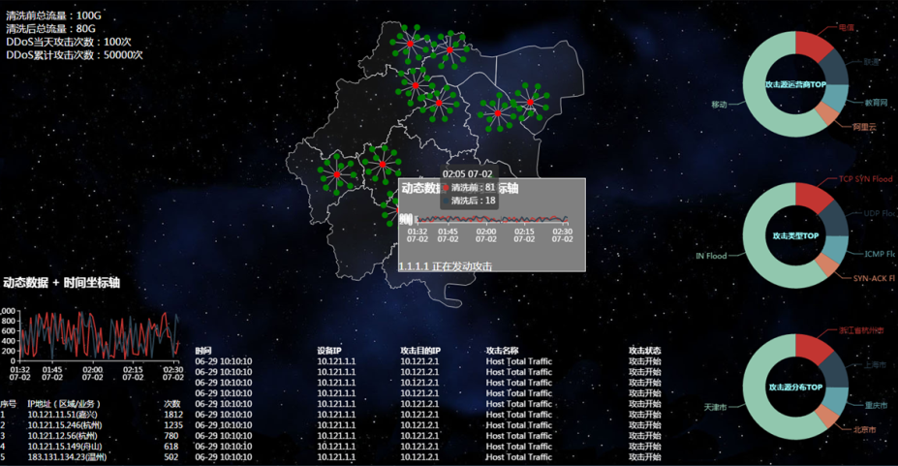
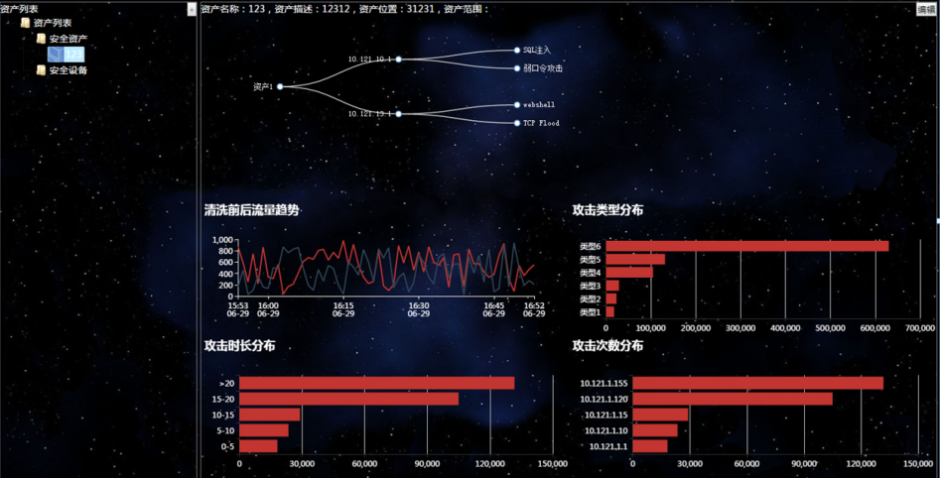
全业务安全防护平台简介
平台定位
…
基于地区全网迪普科技的异常流量检测及清洗系统，收集数据并进行关联分析，创建以攻击流量/次数IP地址段呈现的TOP图；针对运维人员及服务租户展示DDoS攻击前后流量清洗的对比视图；针对管理者展示基于区域（重庆）实时防护的个性化视图
城域网
产品组成
…
硬件产品：
DPtech异常流量检测系统
DPtech异常流量清洗系统
软件及服务：
全业务安全防护平台
地市分支
地市分支
地市分支
地市分支

Slide 7
DDoS实时攻击监控

Slide 8

DDoS实时攻击监控示例

Slide 9
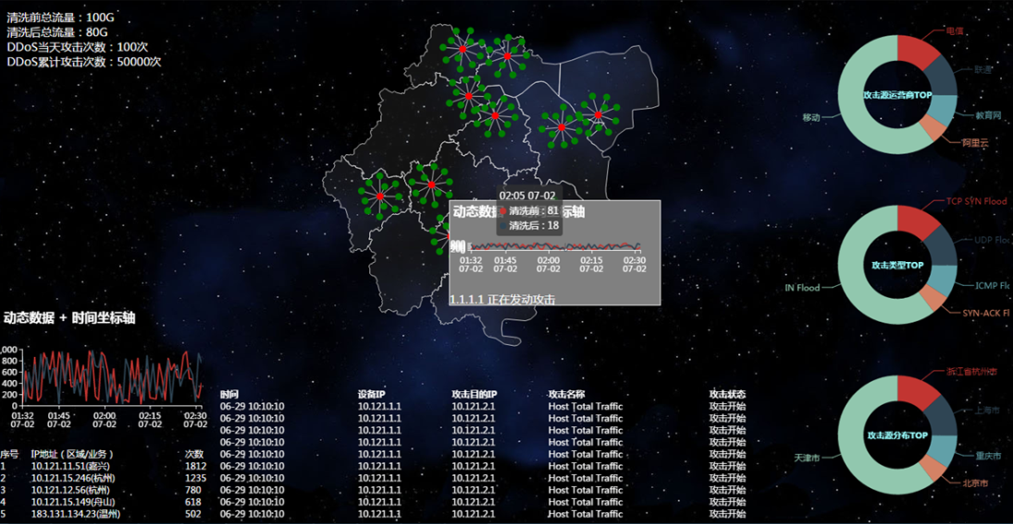
攻击监控功能
实时流量、清洗流量监控
地图攻击实时效果
实时了解清洗前后总流量
探究攻击来源于攻击目的，精确到市、县一级
攻击次数统计
攻击源运营商分布
一目了然总攻击次数与当日攻击次数
获悉大量的攻击者来自哪个运营商
实时整网清洗流量统计与展示
攻击类型分布
掌握整网DDoS清洗效果
获悉攻击者采用的攻击方式的分布情况
TOP被攻击IP统计，TOP被攻击IP组统计
攻击源地理位置分布
掌握被攻击的重点资源
掌握攻击者的地理位置态势和来源信息

Slide 10
IP组（资产组）管理

Slide 11
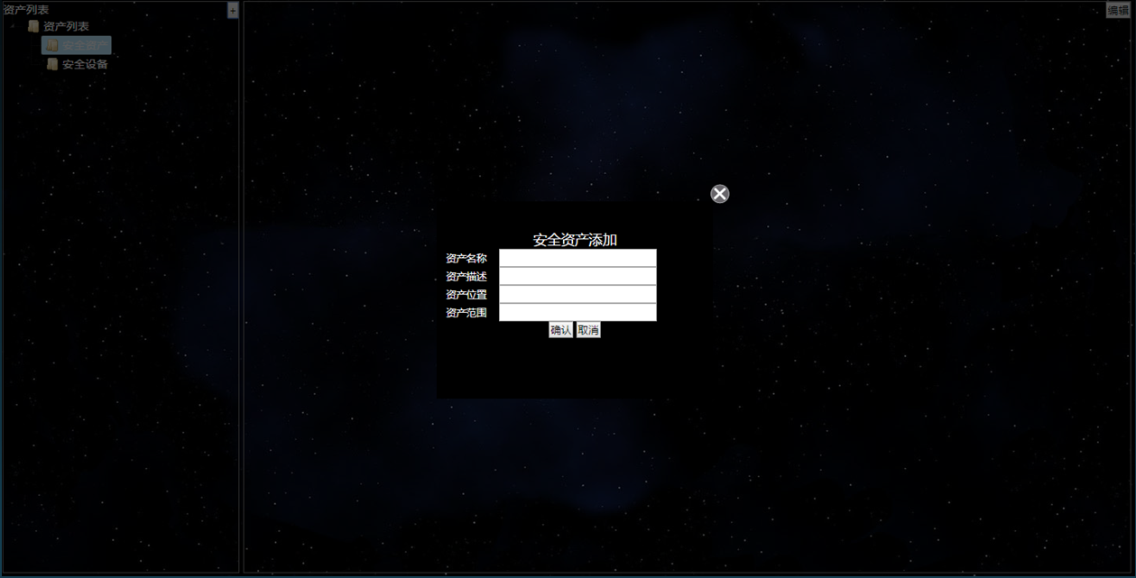
资产管理功能示例

Slide 12
资产管理功能
树形资产管理
直观掌握资产的情况，方便管理
资产位置、资产IP范围自定义
高度可定制的位置、IP范围信息，为从资产组的角度统计清晰效果提供方便
资产组与登录用户的绑定
从不同用户角度来查看DDoS清洗的前后效果对比，可观察实时的攻击效果情况

Slide 13
IP组（资产组）DDoS攻击分析

Slide 14

基于资产攻击分析示例

Slide 15
基于资产攻击分析
基于资产的攻击轨迹分析
基于资产的清洗前后流量趋势分析
基于资产的攻击类型分布
基于资产的攻击时长分布
基于资产的攻击次数分布
针对单资产、单目的IP的攻击事件回溯

Slide 16
总结
DDoS攻击前后流量趋势对比
攻击行为分析
关联回溯及展示
全业务安全防护平台
租户服务质量可视化
DDoS攻击实时防护效果可视化
精细化资产威胁分析
广泛数据
采集
个性化账号管理授权
实时整网清洗流量统计
灵活资产配置
基于全局多维度分析
直观掌握资产（基于IP/IP组）态势
全网设备防护效果动态展示
采集每个地市节点的异常流量清洗及检测系统
多设备关联分析
DDoS攻击大数据汇总

